Slide 1

CONTROL INTERNO Comité de Control y Desempeño Institucional (COCODI)
6ta Sesión Ordinaria 2018
Hermosillo, Sonora, 05 de Noviembre de 2018

Slide 2

Comité de control y desempeño institucional (COCODI)
LECTURA Y APROBACIÓN DE LA ORDEN DEL DÍA
Orden del Día
1 | Lectura y aprobación de la orden del día
2 | Omisión de lectura de acta anterior
3 | Avances del PTCI 2018
4 | Avances de Administración de Riesgos
5 | Auto evaluación del Sistema de Control Interno
6 | Estado de Observaciones por Unidad Administrativa y Centros Escolares.
7 | Asuntos Generales.
8 | Clausura

Slide 3
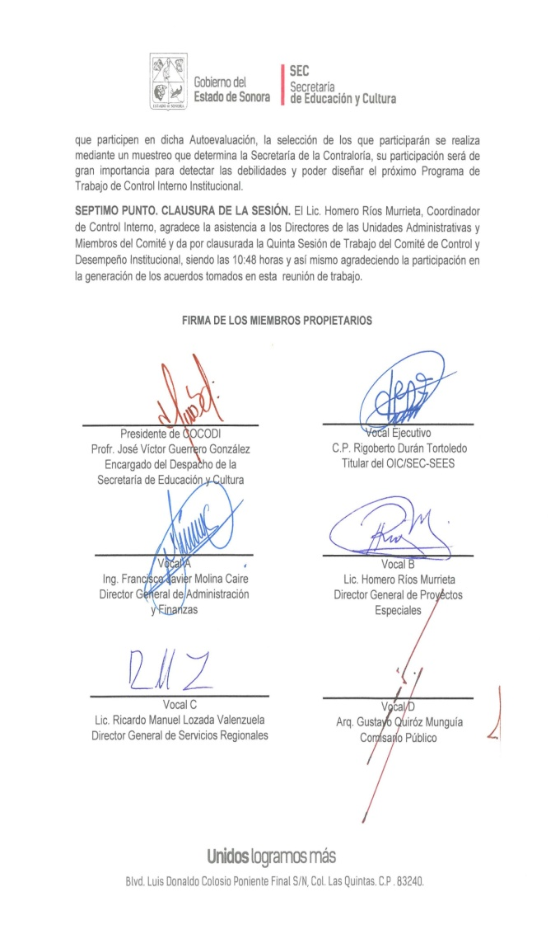
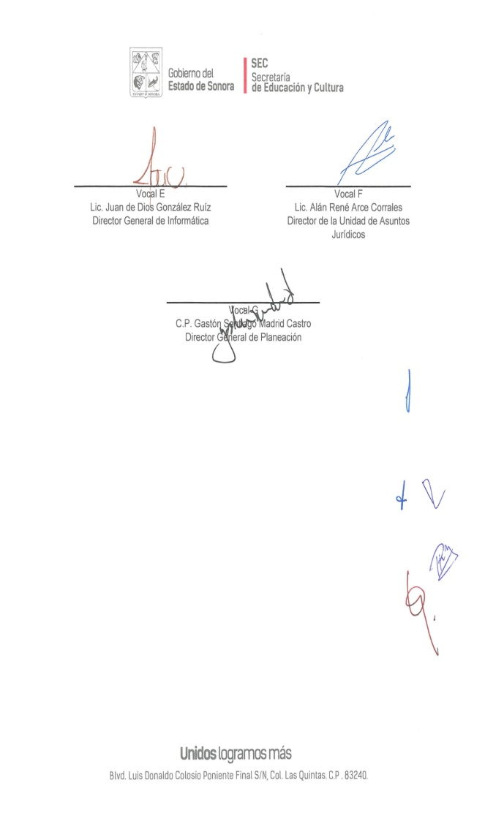
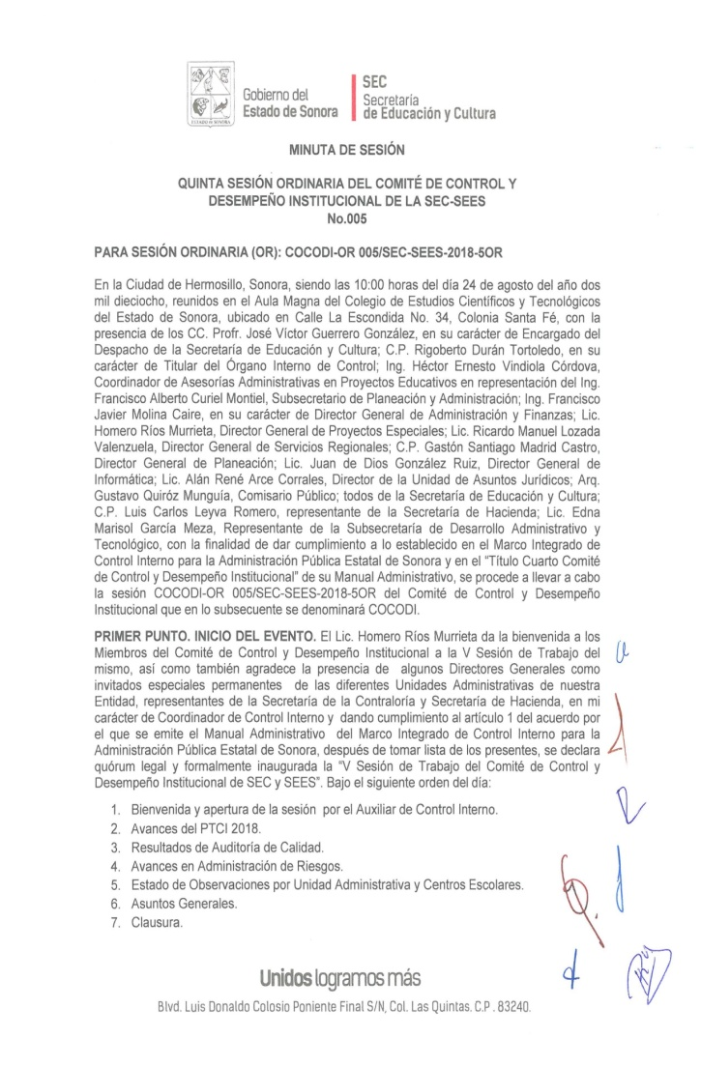
Comité de control y desempeño institucional (COCODI)
Acta anterior
VERIFICACIÓN Y DECLARACIÓN DEL QUÓRUM LEGAL POR PARTE DEL VOCAL EJECUTIVO

Slide 4
Comité de control y desempeño institucional (COCODI)
LOGOTIPO INSTITUCIONAL
Avances del Programa de Trabajo de Control Interno
 | Unidad Administrativa | M.O. | M.P. | M.R.
1 | Despacho del Secretario
2 | Unidad de Asuntos Jurídicos
3 | Unidad de Igualdad de Género
4 | Unidad de Comunicación social
5 | Subsecretaría de Planeación y Administración
6 | Dirección General de Servicios Regionales
7 | Dirección General de Informática
8 | Dirección General de Recursos Humanos
9 | Dirección General de Administración y Finanzas
10 | Dirección General de Planeación
11 | Coordinación General de Programas Compensatorios
12 | Coordinación Estatal de Servicio Profesional Docente
13 | Dirección General de Innovación y Desarrollo
14 | Coordinación General de Salud y Seguridad Escolar
15 | Subsecretaría de Educación Básica
16 | Dirección General de Educación Elemental
17 | Dirección General de Educación Primaria
18 | Dirección General de Educación Secundaria
19 | Subsecretaría de Educación Media Superior y Superior
20 | Dirección General de Educación Media Superior y Superior
21 | Dirección General de Vinculación y Participación Social
22 | Dirección General de Intercambio y Asuntos Internacionales
23 | Coordinación General de Registro y Certificación de Servicios a Profesionistas
24 | Dirección General de Atención Ciudadana
25 | Coordinación General de Programas Federales
26 | Comisión Estatal de Evaluación Educativa
Notes:
Cuando escuchamos por primera vez hablar del tema de CI, se nos viene a la mente muchas ideas, y entre ellas están los paradigmas.
Los paradigmas sobre el CI son aquellas ideas erróneas que nos hacemos por desconocimiento del tema y que debemos romper para poder permear la importancia real del tema y mitigar la resistencia al cambio.
Tema nuevo y especializado. El CI es un tema en el que participamos desde que nos establecemos metas u objetivos en nuestra vida diaria, hasta cuando formamos parte de una institución.
No es necesario ser un alto directivo para que el control interno nos sirva, sin embargo como altos directivos debemos ser los mas interesados que se siga una cultura de control interno dentro de la institución ya que nos permite tener un panorama completo de cómo están sucediendo las cosas y podemos estar seguros que las cosas se están mejorando.
El CI aplica en cualquier entidad gubernamental siempre y cuando tenga correctamente definido sus objetivos desde su origen en el marco normativo.
El CI es una serie de elementos intrínsecos en la operación de una institución gubernamental encaminados a cumplir el mandato normativo que la crea y de los objetivos institucionales así como de los programas públicos.

Slide 5
Comité de control y desempeño institucional (COCODI)
LOGOTIPO INSTITUCIONAL
AGENDA PARA SEGUNDA MESA DE TRABAJO DE MAPA DE RIESGOS PARA IDENTIFICAR LAS ACCIONES DE MEJORA
UNIDAD ADMINISTRATIVA | FECHA PARA MATRIZ DE RIESGOS | PROCEDIMIENTO
Unidad de Asuntos Jurídicos | 09 de noviembre 09:00 am | Elaboración de Denuncias Administrativas
Dirección General de Recursos Humanos | 12 de noviembre 09:00 am | Pago de Pensión Alimenticia
Dirección General de Administración y Finanzas | 14 de noviembre 09:00 am | Control de Registros Activos fijos
Dirección General de Innovación y Desarrollo Tecnológico | 16 de noviembre 09:00 am | Conectividad, mantenimiento y soporte técnico a equipos de proyectos tecnológicos.
Dirección General de Informática | 20 de noviembre 09:00 am | Resguardo de Información de Servidores de Aplicaciones.
Coordinación Estatal de Servicio Profesional Docente | 22 de noviembre 09:00 am | Ingreso al Servicio Profesional Docente
Dirección General de Educación Elemental | 26 de noviembre 09:00 am | Gestión de Necesidades para la Operación de los Centros Escolares donde se Imparte Educación Preescolar Federal

Slide 6
Comité de control y desempeño institucional (COCODI)
UNIDAD ADMINISTRATIVA | FECHA PARA MATRIZ DE RIESGOS | PROCEDIMIENTO
Dirección General de VITEES | 28 de noviembre 09:00 am | Procedimiento de Recuperación de Cartera Vencida
Subsecretaría de Educación Básica | 30 de noviembre 09:00 am | Control de Gestión Documental
Dirección General de Educación Secundaria | 03 de diciembre 09:00 am | Gestión de Contratación de Personal Federalizado Docente de Apoyo y de Asistencia a la Educación de los Planteles de Educación Secundaria
Subsecretaría de Educación Media Superior y Superior | 05 de diciembre 09:00 am | Organización y Coordinación de Reuniones del Secretariado Conjunto y Asambleas Generales de la Coepes y Ceppems
Dirección General de Educación Media Superior y Superior | 07 de diciembre 09:00 am | Trámites de Otorgamiento de Reconocimiento de Validéz Oficial de Estudios de Tipo Superior (Revoe)

Slide 7
Comité de control y desempeño institucional (COCODI)
LOGOTIPO INSTITUCIONAL
Auto evaluación del Sistema de Control Interno
Niveles evaluados:
Estratégico 100%
Directivo 100%
Operativo 100% de 2 Direcciones Generales con mayor numero de personal
Días de aplicación:
Jueves 25 de octubre de 2018
Viernes 26 de octubre de 2018
Lunes 29 de octubre de 2018
Martes 30 de octubre de 2018
Numero de funcionarios evaluados:
313, divididos en 17 grupos
Estamos en espera de los resultados por parte de la Secretaría de la Contraloría General para poder realizar el PTCI 2019
Notes:
Cuando escuchamos por primera vez hablar del tema de CI, se nos viene a la mente muchas ideas, y entre ellas están los paradigmas.
Los paradigmas sobre el CI son aquellas ideas erróneas que nos hacemos por desconocimiento del tema y que debemos romper para poder permear la importancia real del tema y mitigar la resistencia al cambio.
Tema nuevo y especializado. El CI es un tema en el que participamos desde que nos establecemos metas u objetivos en nuestra vida diaria, hasta cuando formamos parte de una institución.
No es necesario ser un alto directivo para que el control interno nos sirva, sin embargo como altos directivos debemos ser los mas interesados que se siga una cultura de control interno dentro de la institución ya que nos permite tener un panorama completo de cómo están sucediendo las cosas y podemos estar seguros que las cosas se están mejorando.
El CI aplica en cualquier entidad gubernamental siempre y cuando tenga correctamente definido sus objetivos desde su origen en el marco normativo.
El CI es una serie de elementos intrínsecos en la operación de una institución gubernamental encaminados a cumplir el mandato normativo que la crea y de los objetivos institucionales así como de los programas públicos.

Slide 8

Comité de control y desempeño institucional (COCODI)
LOGOTIPO INSTITUCIONAL
ÓRGANO INTERNO DE CONTROL DE LA
SECRETARÍA DE EDUCACIÓN Y CULTURA
Y SERVICIOS EDUCATIVOS DEL
ESTADO DE SONORA
Noviembre 2018
Notes:
Cuando escuchamos por primera vez hablar del tema de CI, se nos viene a la mente muchas ideas, y entre ellas están los paradigmas.
Los paradigmas sobre el CI son aquellas ideas erróneas que nos hacemos por desconocimiento del tema y que debemos romper para poder permear la importancia real del tema y mitigar la resistencia al cambio.
Tema nuevo y especializado. El CI es un tema en el que participamos desde que nos establecemos metas u objetivos en nuestra vida diaria, hasta cuando formamos parte de una institución.
No es necesario ser un alto directivo para que el control interno nos sirva, sin embargo como altos directivos debemos ser los mas interesados que se siga una cultura de control interno dentro de la institución ya que nos permite tener un panorama completo de cómo están sucediendo las cosas y podemos estar seguros que las cosas se están mejorando.
El CI aplica en cualquier entidad gubernamental siempre y cuando tenga correctamente definido sus objetivos desde su origen en el marco normativo.
El CI es una serie de elementos intrínsecos en la operación de una institución gubernamental encaminados a cumplir el mandato normativo que la crea y de los objetivos institucionales así como de los programas públicos.

Slide 9
Comité de control y desempeño institucional (COCODI)
LOGOTIPO INSTITUCIONAL
SERVICIOS EDUCATIVOS DEL ESTADO
DE SONORA
Notes:
Cuando escuchamos por primera vez hablar del tema de CI, se nos viene a la mente muchas ideas, y entre ellas están los paradigmas.
Los paradigmas sobre el CI son aquellas ideas erróneas que nos hacemos por desconocimiento del tema y que debemos romper para poder permear la importancia real del tema y mitigar la resistencia al cambio.
Tema nuevo y especializado. El CI es un tema en el que participamos desde que nos establecemos metas u objetivos en nuestra vida diaria, hasta cuando formamos parte de una institución.
No es necesario ser un alto directivo para que el control interno nos sirva, sin embargo como altos directivos debemos ser los mas interesados que se siga una cultura de control interno dentro de la institución ya que nos permite tener un panorama completo de cómo están sucediendo las cosas y podemos estar seguros que las cosas se están mejorando.
El CI aplica en cualquier entidad gubernamental siempre y cuando tenga correctamente definido sus objetivos desde su origen en el marco normativo.
El CI es una serie de elementos intrínsecos en la operación de una institución gubernamental encaminados a cumplir el mandato normativo que la crea y de los objetivos institucionales así como de los programas públicos.

Slide 10
Comité de control y desempeño institucional (COCODI)
LOGOTIPO INSTITUCIONAL
UNIDADES ADMINISTRATIVAS
OBSERVACIONES DE UNIDADES ADMINISTRATIVAS DETERMINADAS Y PENDIENTES DE SOLVENTAR DE SEES
(Ejercicio 2015-2018)
Unidad Administrativa |  | T O T A L |  | % de Solventación
 | Generadas | Solventadas | Pendientes
Coordinación General de Salud y Seguridad Escolar | 20 | 9 | 11 | 45%
Dirección General de Administración y Finanzas | 214 | 92 | 122 | 43%
Dirección General de Educación Elemental | 10 | 10 | 0 | 100%
Dirección General de Educación Primaria | 4 | 3 | 1 | 75%
Dirección General de Educación Secundaria | 3 | 1 | 2 | 33%
Dirección General de Informática | 3 | 0 | 3 | 0%
Dirección General de Planeación | 41 | 40 | 1 | 98%
Dirección General de Recursos Humanos | 33 | 15 | 18 | 45%
Dirección General de Servicios Regionales | 112 | 56 | 56 | 50%
Coordinación General de Programas Federales (PETC, PEC, PEARE) | 29 | 13 | 16 | 45%
Total General | 469 | 239 | 230 | 51%
+ 2% de solventación, en relación al reporte de agosto de 2018
Notes:
Cuando escuchamos por primera vez hablar del tema de CI, se nos viene a la mente muchas ideas, y entre ellas están los paradigmas.
Los paradigmas sobre el CI son aquellas ideas erróneas que nos hacemos por desconocimiento del tema y que debemos romper para poder permear la importancia real del tema y mitigar la resistencia al cambio.
Tema nuevo y especializado. El CI es un tema en el que participamos desde que nos establecemos metas u objetivos en nuestra vida diaria, hasta cuando formamos parte de una institución.
No es necesario ser un alto directivo para que el control interno nos sirva, sin embargo como altos directivos debemos ser los mas interesados que se siga una cultura de control interno dentro de la institución ya que nos permite tener un panorama completo de cómo están sucediendo las cosas y podemos estar seguros que las cosas se están mejorando.
El CI aplica en cualquier entidad gubernamental siempre y cuando tenga correctamente definido sus objetivos desde su origen en el marco normativo.
El CI es una serie de elementos intrínsecos en la operación de una institución gubernamental encaminados a cumplir el mandato normativo que la crea y de los objetivos institucionales así como de los programas públicos.

Slide 11
Comité de control y desempeño institucional (COCODI)
LOGOTIPO INSTITUCIONAL
Notes:
Cuando escuchamos por primera vez hablar del tema de CI, se nos viene a la mente muchas ideas, y entre ellas están los paradigmas.
Los paradigmas sobre el CI son aquellas ideas erróneas que nos hacemos por desconocimiento del tema y que debemos romper para poder permear la importancia real del tema y mitigar la resistencia al cambio.
Tema nuevo y especializado. El CI es un tema en el que participamos desde que nos establecemos metas u objetivos en nuestra vida diaria, hasta cuando formamos parte de una institución.
No es necesario ser un alto directivo para que el control interno nos sirva, sin embargo como altos directivos debemos ser los mas interesados que se siga una cultura de control interno dentro de la institución ya que nos permite tener un panorama completo de cómo están sucediendo las cosas y podemos estar seguros que las cosas se están mejorando.
El CI aplica en cualquier entidad gubernamental siempre y cuando tenga correctamente definido sus objetivos desde su origen en el marco normativo.
El CI es una serie de elementos intrínsecos en la operación de una institución gubernamental encaminados a cumplir el mandato normativo que la crea y de los objetivos institucionales así como de los programas públicos.

Slide 12
Comité de control y desempeño institucional (COCODI)
LOGOTIPO INSTITUCIONAL
Notes:
Cuando escuchamos por primera vez hablar del tema de CI, se nos viene a la mente muchas ideas, y entre ellas están los paradigmas.
Los paradigmas sobre el CI son aquellas ideas erróneas que nos hacemos por desconocimiento del tema y que debemos romper para poder permear la importancia real del tema y mitigar la resistencia al cambio.
Tema nuevo y especializado. El CI es un tema en el que participamos desde que nos establecemos metas u objetivos en nuestra vida diaria, hasta cuando formamos parte de una institución.
No es necesario ser un alto directivo para que el control interno nos sirva, sin embargo como altos directivos debemos ser los mas interesados que se siga una cultura de control interno dentro de la institución ya que nos permite tener un panorama completo de cómo están sucediendo las cosas y podemos estar seguros que las cosas se están mejorando.
El CI aplica en cualquier entidad gubernamental siempre y cuando tenga correctamente definido sus objetivos desde su origen en el marco normativo.
El CI es una serie de elementos intrínsecos en la operación de una institución gubernamental encaminados a cumplir el mandato normativo que la crea y de los objetivos institucionales así como de los programas públicos.

Slide 13
Comité de control y desempeño institucional (COCODI)
LOGOTIPO INSTITUCIONAL
CENTROS ESCOLARES
OBSERVACIONES DE CENTROS ESCOLARES DETERMINADAS
Y PENDIENTES DE SOLVENTAR DE SEES
(Ejercicio 2015-2018)
Unidad Administrativa |  | T O T A L |  | % de Solventación
 | Generadas | Solventadas | Pendientes
Dirección General de Educación Elemental | 57 | 38 | 19 | 67%
Dirección General de Educación Primaria | 372 | 144 | 228 | 39%
Dirección General de Educación Secundaria | 193 | 105 | 88 | 54%
Total General | 622 | 287 | 335 | 46%
Notes:
Cuando escuchamos por primera vez hablar del tema de CI, se nos viene a la mente muchas ideas, y entre ellas están los paradigmas.
Los paradigmas sobre el CI son aquellas ideas erróneas que nos hacemos por desconocimiento del tema y que debemos romper para poder permear la importancia real del tema y mitigar la resistencia al cambio.
Tema nuevo y especializado. El CI es un tema en el que participamos desde que nos establecemos metas u objetivos en nuestra vida diaria, hasta cuando formamos parte de una institución.
No es necesario ser un alto directivo para que el control interno nos sirva, sin embargo como altos directivos debemos ser los mas interesados que se siga una cultura de control interno dentro de la institución ya que nos permite tener un panorama completo de cómo están sucediendo las cosas y podemos estar seguros que las cosas se están mejorando.
El CI aplica en cualquier entidad gubernamental siempre y cuando tenga correctamente definido sus objetivos desde su origen en el marco normativo.
El CI es una serie de elementos intrínsecos en la operación de una institución gubernamental encaminados a cumplir el mandato normativo que la crea y de los objetivos institucionales así como de los programas públicos.

Slide 14
Comité de control y desempeño institucional (COCODI)
LOGOTIPO INSTITUCIONAL
CENTROS ESCOLARES
Notes:
Cuando escuchamos por primera vez hablar del tema de CI, se nos viene a la mente muchas ideas, y entre ellas están los paradigmas.
Los paradigmas sobre el CI son aquellas ideas erróneas que nos hacemos por desconocimiento del tema y que debemos romper para poder permear la importancia real del tema y mitigar la resistencia al cambio.
Tema nuevo y especializado. El CI es un tema en el que participamos desde que nos establecemos metas u objetivos en nuestra vida diaria, hasta cuando formamos parte de una institución.
No es necesario ser un alto directivo para que el control interno nos sirva, sin embargo como altos directivos debemos ser los mas interesados que se siga una cultura de control interno dentro de la institución ya que nos permite tener un panorama completo de cómo están sucediendo las cosas y podemos estar seguros que las cosas se están mejorando.
El CI aplica en cualquier entidad gubernamental siempre y cuando tenga correctamente definido sus objetivos desde su origen en el marco normativo.
El CI es una serie de elementos intrínsecos en la operación de una institución gubernamental encaminados a cumplir el mandato normativo que la crea y de los objetivos institucionales así como de los programas públicos.

Slide 15
Comité de control y desempeño institucional (COCODI)
LOGOTIPO INSTITUCIONAL
SECRETARIA DE EDUCACIÓN
Y CULTURA.
SECRETARÍA DE EDUCACIÓN
Y CULTURA
Notes:
Cuando escuchamos por primera vez hablar del tema de CI, se nos viene a la mente muchas ideas, y entre ellas están los paradigmas.
Los paradigmas sobre el CI son aquellas ideas erróneas que nos hacemos por desconocimiento del tema y que debemos romper para poder permear la importancia real del tema y mitigar la resistencia al cambio.
Tema nuevo y especializado. El CI es un tema en el que participamos desde que nos establecemos metas u objetivos en nuestra vida diaria, hasta cuando formamos parte de una institución.
No es necesario ser un alto directivo para que el control interno nos sirva, sin embargo como altos directivos debemos ser los mas interesados que se siga una cultura de control interno dentro de la institución ya que nos permite tener un panorama completo de cómo están sucediendo las cosas y podemos estar seguros que las cosas se están mejorando.
El CI aplica en cualquier entidad gubernamental siempre y cuando tenga correctamente definido sus objetivos desde su origen en el marco normativo.
El CI es una serie de elementos intrínsecos en la operación de una institución gubernamental encaminados a cumplir el mandato normativo que la crea y de los objetivos institucionales así como de los programas públicos.

Slide 16
Comité de control y desempeño institucional (COCODI)
LOGOTIPO INSTITUCIONAL
UNIDADES ADMINISTRATIVAS
OBSERVACIONES DE UNIDADES ADMINISTRATIVAS DETERMINADAS
Y PENDIENTES DE SOLVENTAR DE SEC
(Ejercicio 2015-2018)
Unidad Administrativa | TOTAL |  |  | % de Solventación
 | Generadas | Solventadas | Pendientes
Coordinación General de Registro, Certificación y Servicios a Profesionistas | 7 | 7 | 0 | 100%
Dirección General de Administración y Finanzas | 5 | 1 | 4 | 20%
Dirección General de Educación Media Superior y Superior | 15 | 15 | 0 | 100%
Dirección General de Recursos Humanos | 5 | 2 | 3 | 40%
Total General | 32 | 25 | 7 | 78%
Notes:
Cuando escuchamos por primera vez hablar del tema de CI, se nos viene a la mente muchas ideas, y entre ellas están los paradigmas.
Los paradigmas sobre el CI son aquellas ideas erróneas que nos hacemos por desconocimiento del tema y que debemos romper para poder permear la importancia real del tema y mitigar la resistencia al cambio.
Tema nuevo y especializado. El CI es un tema en el que participamos desde que nos establecemos metas u objetivos en nuestra vida diaria, hasta cuando formamos parte de una institución.
No es necesario ser un alto directivo para que el control interno nos sirva, sin embargo como altos directivos debemos ser los mas interesados que se siga una cultura de control interno dentro de la institución ya que nos permite tener un panorama completo de cómo están sucediendo las cosas y podemos estar seguros que las cosas se están mejorando.
El CI aplica en cualquier entidad gubernamental siempre y cuando tenga correctamente definido sus objetivos desde su origen en el marco normativo.
El CI es una serie de elementos intrínsecos en la operación de una institución gubernamental encaminados a cumplir el mandato normativo que la crea y de los objetivos institucionales así como de los programas públicos.

Slide 17
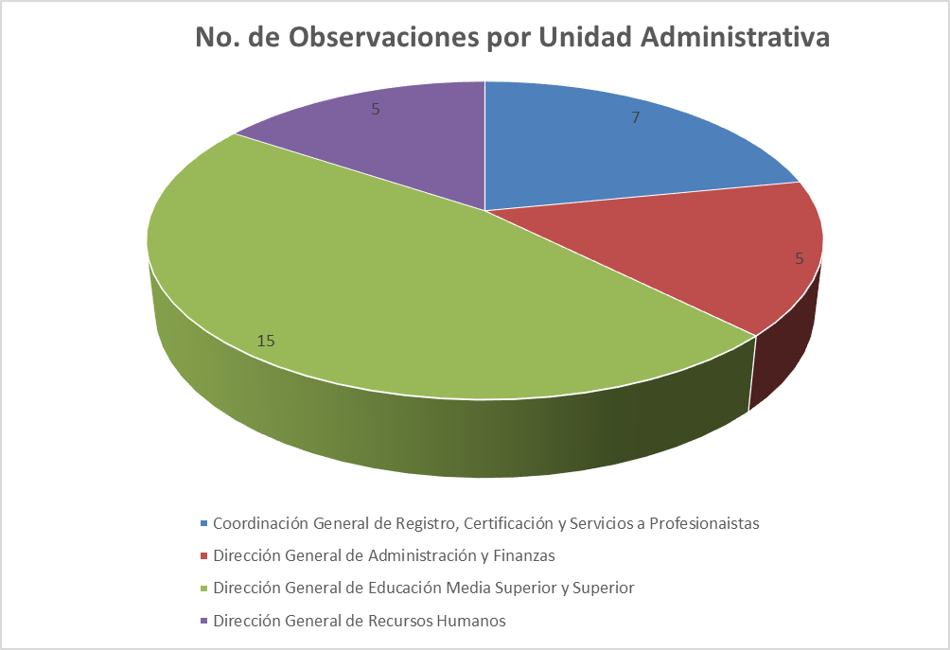
Comité de control y desempeño institucional (COCODI)
LOGOTIPO INSTITUCIONAL
Avance de Solventación
0%
20%
40%
60%
80%
100%
Dirección General de Recursos Humanos
Dirección General de Educación Media Superior y Superior
Dirección General de Administración y Finanzas
Coordinación General de Registro, Certificación y Servicios a Profesionaistas
Notes:
Cuando escuchamos por primera vez hablar del tema de CI, se nos viene a la mente muchas ideas, y entre ellas están los paradigmas.
Los paradigmas sobre el CI son aquellas ideas erróneas que nos hacemos por desconocimiento del tema y que debemos romper para poder permear la importancia real del tema y mitigar la resistencia al cambio.
Tema nuevo y especializado. El CI es un tema en el que participamos desde que nos establecemos metas u objetivos en nuestra vida diaria, hasta cuando formamos parte de una institución.
No es necesario ser un alto directivo para que el control interno nos sirva, sin embargo como altos directivos debemos ser los mas interesados que se siga una cultura de control interno dentro de la institución ya que nos permite tener un panorama completo de cómo están sucediendo las cosas y podemos estar seguros que las cosas se están mejorando.
El CI aplica en cualquier entidad gubernamental siempre y cuando tenga correctamente definido sus objetivos desde su origen en el marco normativo.
El CI es una serie de elementos intrínsecos en la operación de una institución gubernamental encaminados a cumplir el mandato normativo que la crea y de los objetivos institucionales así como de los programas públicos.

Slide 18
Comité de control y desempeño institucional (COCODI)
LOGOTIPO INSTITUCIONAL
CENTROS ESCOLARES
OBSERVACIONES DE CENTROS ESCOLARES DETERMINADAS
Y PENDIENTES DE SOLVENTAR DE SEC
(Ejercicio 2015-2018)
Unidad Administrativa |  | T O T A L |  | % de Solventación
 | Generadas | Solventadas | Pendientes
Dirección General de Educación Elemental | 2 | 2 | 0 | 100%
Dirección General de Educación Primaria | 20 | 14 | 6 | 70%
Dirección General de Educación Secundaria | 9 | 0 | 9 | 0%
Total General | 31 | 16 | 15 | 52%
Notes:
Cuando escuchamos por primera vez hablar del tema de CI, se nos viene a la mente muchas ideas, y entre ellas están los paradigmas.
Los paradigmas sobre el CI son aquellas ideas erróneas que nos hacemos por desconocimiento del tema y que debemos romper para poder permear la importancia real del tema y mitigar la resistencia al cambio.
Tema nuevo y especializado. El CI es un tema en el que participamos desde que nos establecemos metas u objetivos en nuestra vida diaria, hasta cuando formamos parte de una institución.
No es necesario ser un alto directivo para que el control interno nos sirva, sin embargo como altos directivos debemos ser los mas interesados que se siga una cultura de control interno dentro de la institución ya que nos permite tener un panorama completo de cómo están sucediendo las cosas y podemos estar seguros que las cosas se están mejorando.
El CI aplica en cualquier entidad gubernamental siempre y cuando tenga correctamente definido sus objetivos desde su origen en el marco normativo.
El CI es una serie de elementos intrínsecos en la operación de una institución gubernamental encaminados a cumplir el mandato normativo que la crea y de los objetivos institucionales así como de los programas públicos.

Slide 19
Comité de control y desempeño institucional (COCODI)
LOGOTIPO INSTITUCIONAL
CENTROS ESCOLARES
Avance de Solventación
0
2
4
6
8
10
Dirección General de Educación Secundaria
Dirección General de Educación Primaria
Dirección General de Educación Elemental
Notes:
Cuando escuchamos por primera vez hablar del tema de CI, se nos viene a la mente muchas ideas, y entre ellas están los paradigmas.
Los paradigmas sobre el CI son aquellas ideas erróneas que nos hacemos por desconocimiento del tema y que debemos romper para poder permear la importancia real del tema y mitigar la resistencia al cambio.
Tema nuevo y especializado. El CI es un tema en el que participamos desde que nos establecemos metas u objetivos en nuestra vida diaria, hasta cuando formamos parte de una institución.
No es necesario ser un alto directivo para que el control interno nos sirva, sin embargo como altos directivos debemos ser los mas interesados que se siga una cultura de control interno dentro de la institución ya que nos permite tener un panorama completo de cómo están sucediendo las cosas y podemos estar seguros que las cosas se están mejorando.
El CI aplica en cualquier entidad gubernamental siempre y cuando tenga correctamente definido sus objetivos desde su origen en el marco normativo.
El CI es una serie de elementos intrínsecos en la operación de una institución gubernamental encaminados a cumplir el mandato normativo que la crea y de los objetivos institucionales así como de los programas públicos.

Slide 20
Comité de control y desempeño institucional (COCODI)
LOGOTIPO INSTITUCIONAL
ASUNTOS GENERALES:
Notes:
Cuando escuchamos por primera vez hablar del tema de CI, se nos viene a la mente muchas ideas, y entre ellas están los paradigmas.
Los paradigmas sobre el CI son aquellas ideas erróneas que nos hacemos por desconocimiento del tema y que debemos romper para poder permear la importancia real del tema y mitigar la resistencia al cambio.
Tema nuevo y especializado. El CI es un tema en el que participamos desde que nos establecemos metas u objetivos en nuestra vida diaria, hasta cuando formamos parte de una institución.
No es necesario ser un alto directivo para que el control interno nos sirva, sin embargo como altos directivos debemos ser los mas interesados que se siga una cultura de control interno dentro de la institución ya que nos permite tener un panorama completo de cómo están sucediendo las cosas y podemos estar seguros que las cosas se están mejorando.
El CI aplica en cualquier entidad gubernamental siempre y cuando tenga correctamente definido sus objetivos desde su origen en el marco normativo.
El CI es una serie de elementos intrínsecos en la operación de una institución gubernamental encaminados a cumplir el mandato normativo que la crea y de los objetivos institucionales así como de los programas públicos.

Slide 21
Comité de control y desempeño institucional (COCODI)
CLAUSURA DE LA SESIÓN

